Slide 1

บริษัท เจ้าสัว ฟู้ดส์ อินดัสทรี จำกัด (มหาชน)
บริษัท โฮลซัม ทรี อินเตอร์เนชั่นแนล จำกัด
คู่มือการใช้งาน
แบบฟอร์มรายงานขนส่ง
( Transport Report For Supplier )

Slide 2

บริษัท เจ้าสัว ฟู้ดส์ อินดัสทรี จำกัด (มหาชน)
บริษัท โฮลซัม ทรี อินเตอร์เนชั่นแนล จำกัด
1. การสร้างเอกสารรายงานขนส่ง
2. การอนุมัติ
3. การดูประวัติและ Export Exce

Slide 3
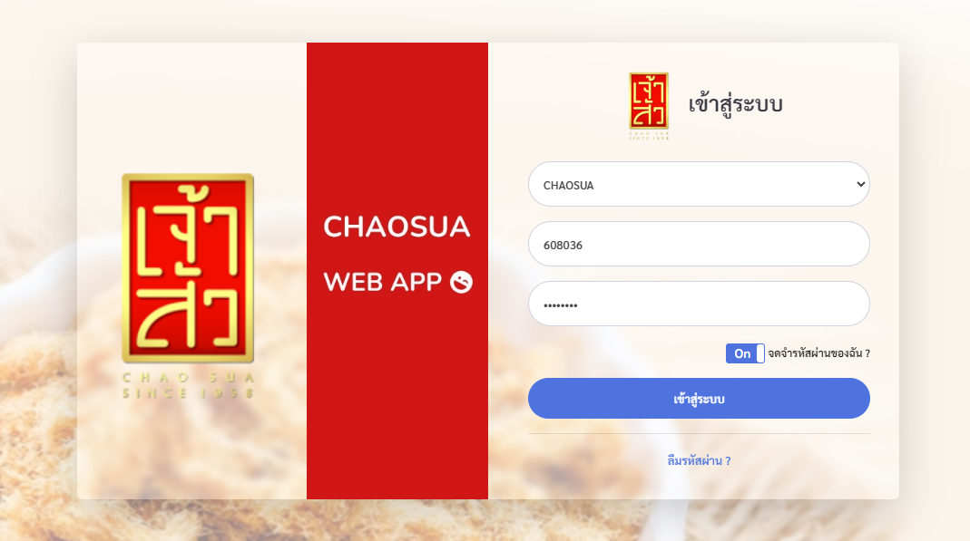
บริษัท เจ้าสัว ฟู้ดส์ อินดัสทรี จำกัด (มหาชน)
บริษัท โฮลซัม ทรี อินเตอร์เนชั่นแนล จำกัด
1. การสร้างเอกสาร
รายงานขนส่ง

Slide 4
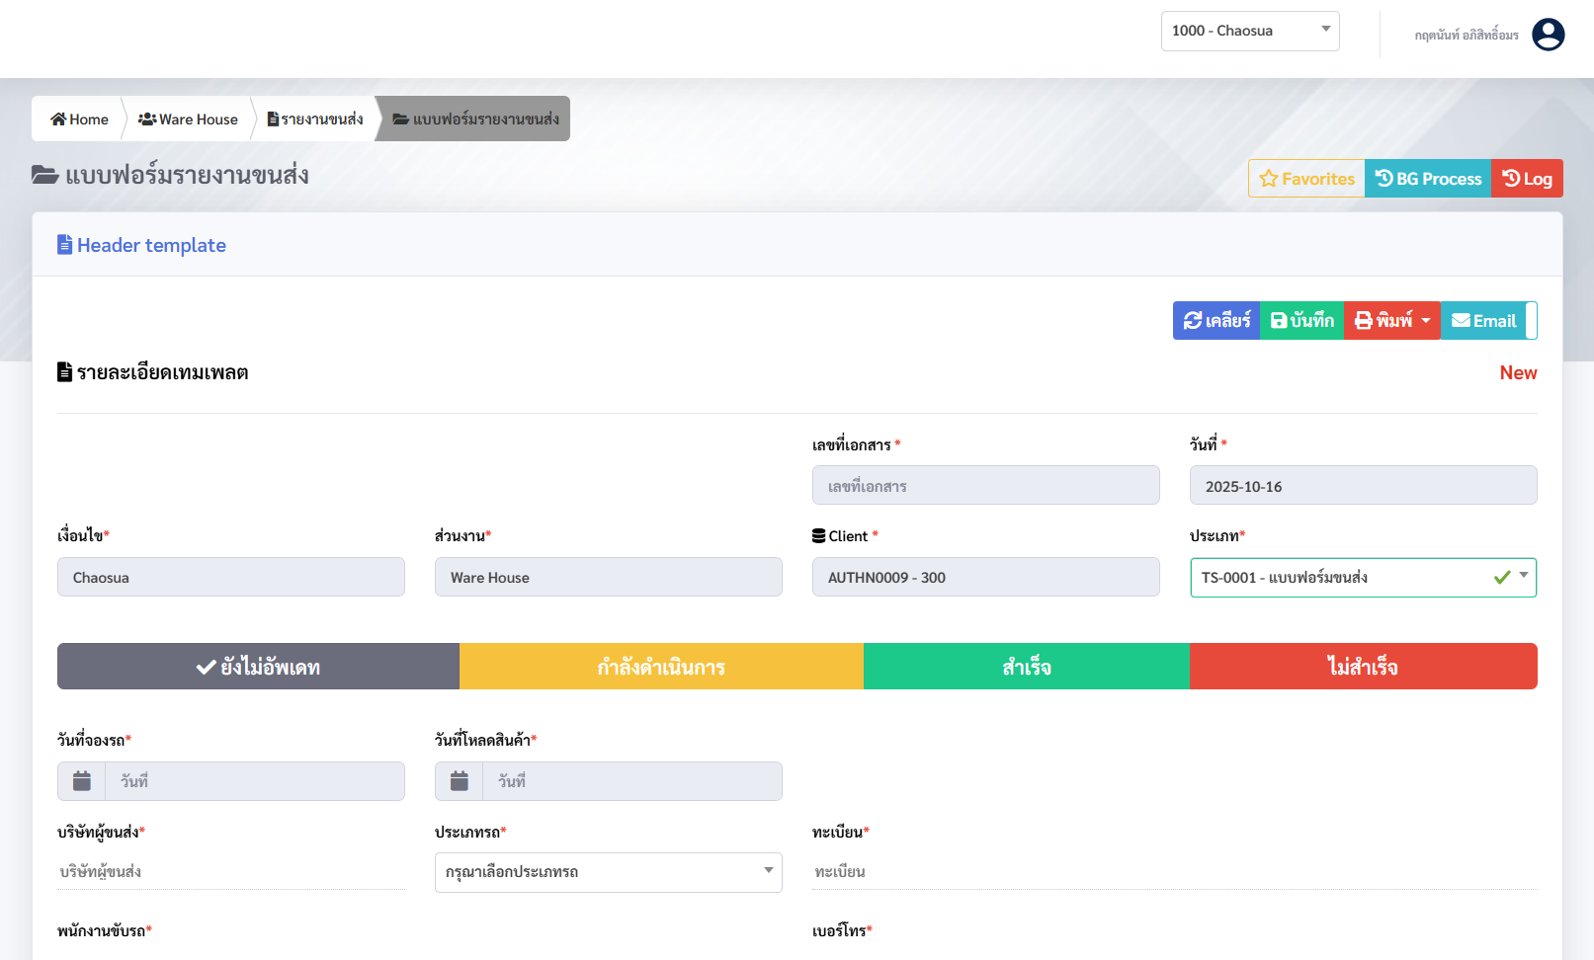
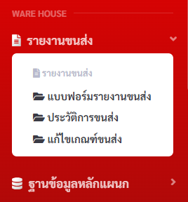
บริษัท เจ้าสัว ฟู้ดส์ อินดัสทรี จำกัด (มหาชน)
บริษัท โฮลซัม ทรี อินเตอร์เนชั่นแนล จำกัด
ขั้นตอนที่ 1:การสร้างเอกสารรายงานขนส่ง
1.1 เข้าใช้งานเมนูในแผนก “WARE HOUSE” > เลือกกลุ่มเมนู “รายงานขนส่ง” > เลือกเมนู “แบบฟอร์มรายงานขนส่ง”

Slide 5
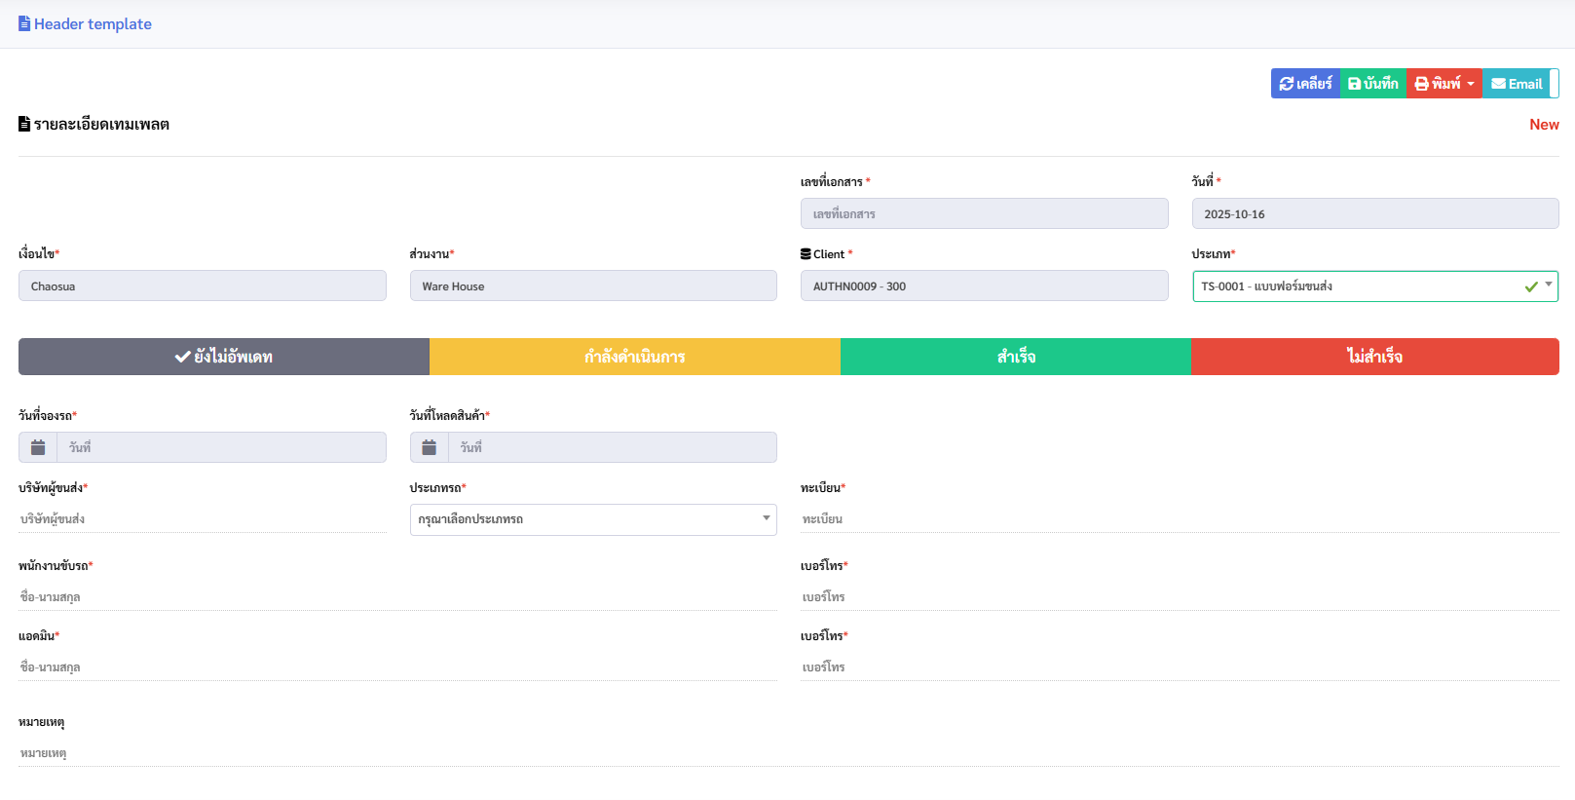

บริษัท เจ้าสัว ฟู้ดส์ อินดัสทรี จำกัด (มหาชน)
บริษัท โฮลซัม ทรี อินเตอร์เนชั่นแนล จำกัด
ขั้นตอนที่ 1:การสร้างเอกสารรายงานขนส่ง
1.3 เมื่อกดบันทึกเสร็จจะมีเลขที่เอกสารขึ้นมา
1.2 กรอกข้อมูลให้ครบถ้วนในส่วนของ “Header template” ให้ครบถ้วนตามเครื่องหมาย *
จากนั้นกดปุ่ม “บันทึก” ที่ด้านขวาบน

Slide 6
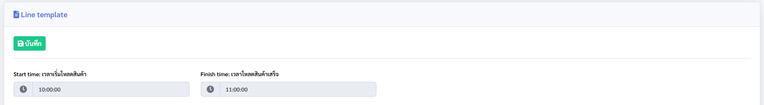
บริษัท เจ้าสัว ฟู้ดส์ อินดัสทรี จำกัด (มหาชน)
บริษัท โฮลซัม ทรี อินเตอร์เนชั่นแนล จำกัด
ขั้นตอนที่ 1:การสร้างเอกสารรายงานขนส่ง
1.4 เลื่อนลงมาที่ “Line template” เลือกเวลาโหลดสินค้า

Slide 7
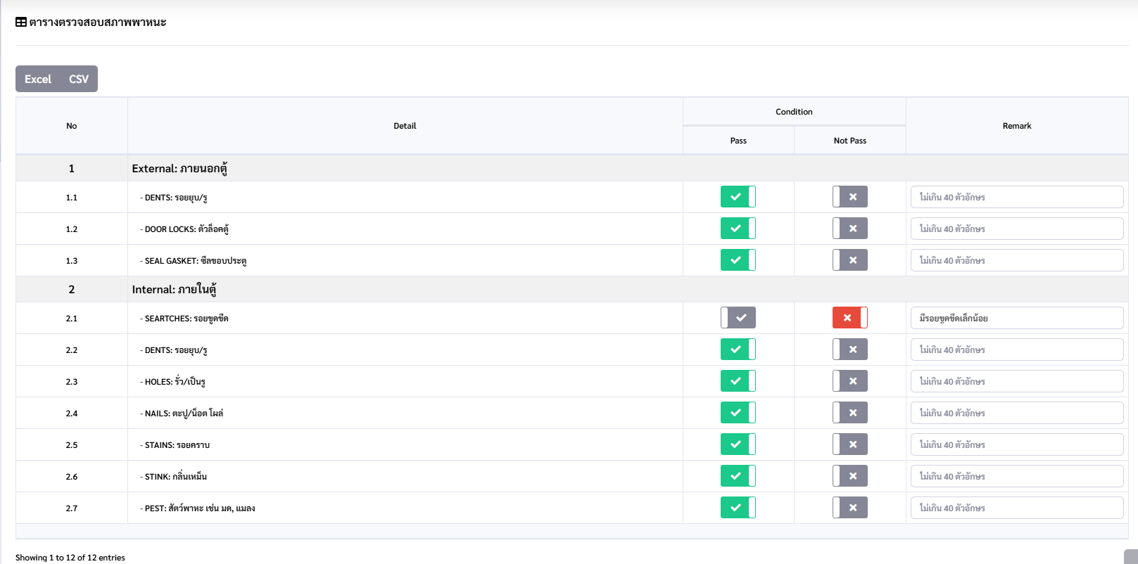
บริษัท เจ้าสัว ฟู้ดส์ อินดัสทรี จำกัด (มหาชน)
บริษัท โฮลซัม ทรี อินเตอร์เนชั่นแนล จำกัด
ขั้นตอนที่ 1:การสร้างเอกสารรายงานขนส่ง
1.5 ตารางตรวจสอบสภาพพาหนะ ให้เลือกว่าผ่านเกณฑ์หรือไม่ สามารถเขียนหมายเหตุด้านข้างได้

Slide 8
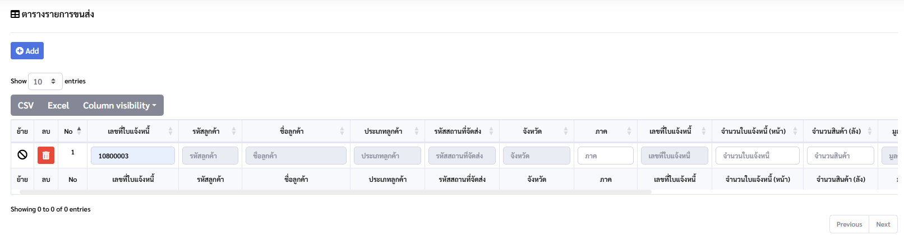
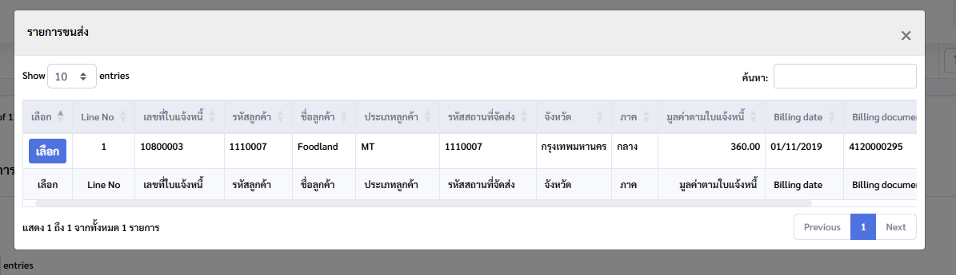
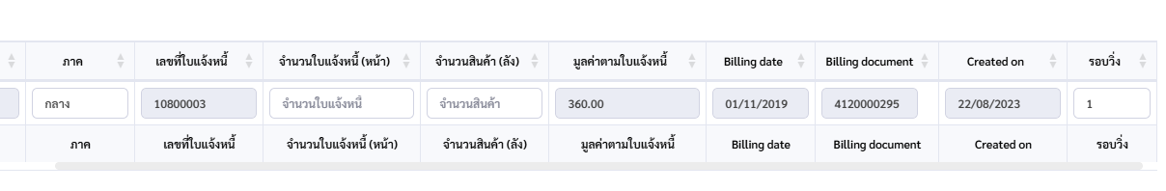
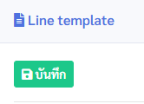
บริษัท เจ้าสัว ฟู้ดส์ อินดัสทรี จำกัด (มหาชน)
บริษัท โฮลซัม ทรี อินเตอร์เนชั่นแนล จำกัด
ขั้นตอนที่ 1:การสร้างเอกสารรายงานขนส่ง
1.6 ที่ตารางรายการขนส่งให้กด “Add” แล้วกรอกเลข Invoice
แล้วกด ENTER บนคีย์บอร์ด
1.7 จะมี Pop up แสดงตารางรายการมากด “เลือก” รายการที่หาเจอ
ถ้าไม่เจอจะขึ้น “ไม่พบรายการใน SAP”
1.8 ข้อมูลจะถูกนำมาแสดง แต่จำเป็นต้องกรอกในส่วนที่เว้นว่างไว้ให้ครบ
1.9 กด “บันทึก” ที่ “Line template”

Slide 9
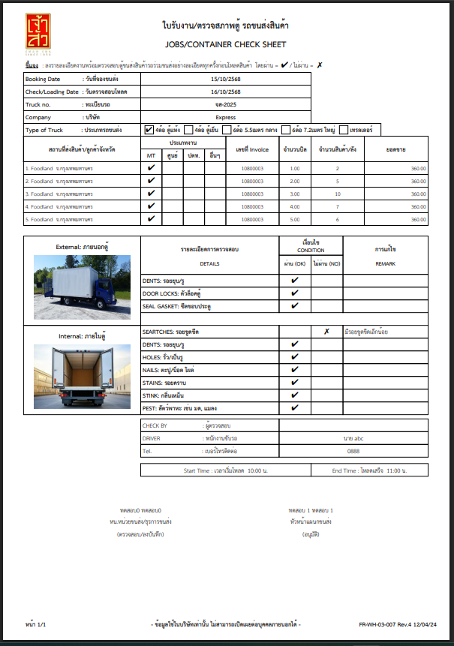
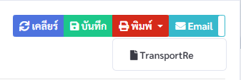
บริษัท เจ้าสัว ฟู้ดส์ อินดัสทรี จำกัด (มหาชน)
บริษัท โฮลซัม ทรี อินเตอร์เนชั่นแนล จำกัด
ขั้นตอนที่ 1:การสร้างเอกสารรายงานขนส่ง
1.10 สามารถดูไฟล์ PDF ได้ด้วยปุ่ม “พิมพ์”

Slide 10
บริษัท เจ้าสัว ฟู้ดส์ อินดัสทรี จำกัด (มหาชน)
บริษัท โฮลซัม ทรี อินเตอร์เนชั่นแนล จำกัด
2. การอนุมัติ

Slide 11
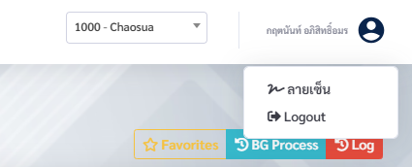
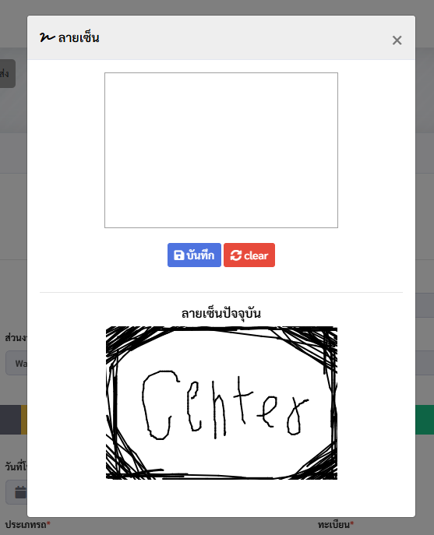
บริษัท เจ้าสัว ฟู้ดส์ อินดัสทรี จำกัด (มหาชน)
บริษัท โฮลซัม ทรี อินเตอร์เนชั่นแนล จำกัด
ขั้นตอนที่ 2: การอนุมัติ
2.1 กดโปรไฟล์เราที่ด้านขวาบน และกด “ลายเซ็น”
2.2 เซ็นลายเซ็นบนช่องว่างด้านบนและกด “บันทึก”

Slide 12
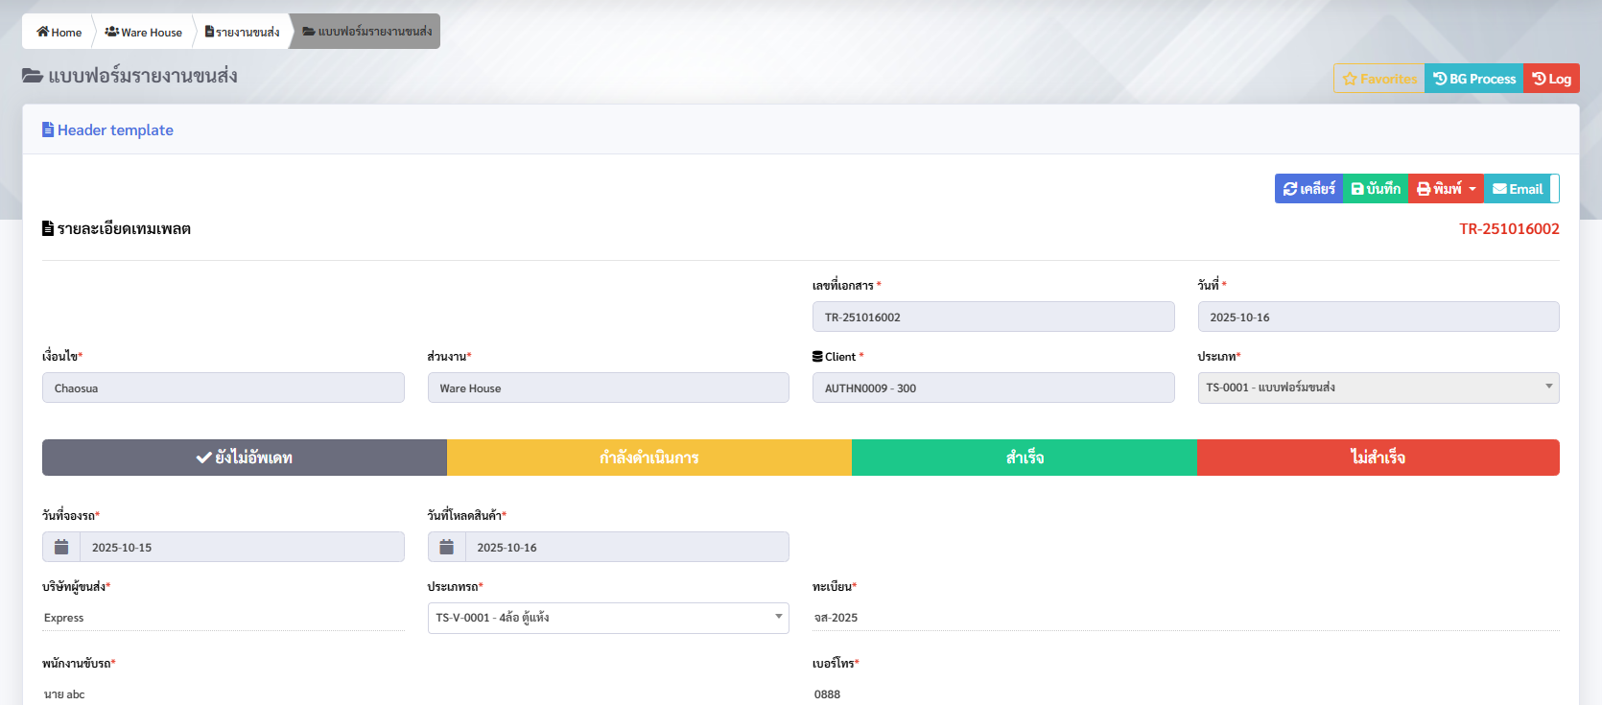
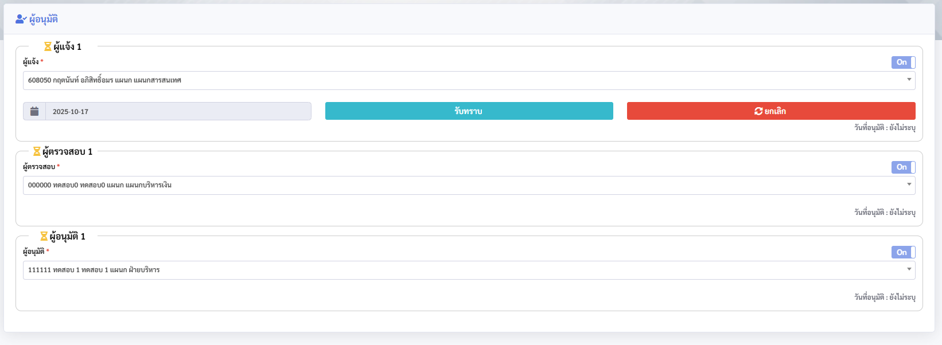
บริษัท เจ้าสัว ฟู้ดส์ อินดัสทรี จำกัด (มหาชน)
บริษัท โฮลซัม ทรี อินเตอร์เนชั่นแนล จำกัด
ขั้นตอนที่ 2: การอนุมัติ
2.3 ที่หน้าเอกสารที่เราจะอนุมัติ
เลือกสถานะเอกสารเป็น
******** “กำลังดำเนินการ” ********
2.4 เลื่อนลงมาล่างสุดเพื่อกด “รับทราบ”

Slide 13
บริษัท เจ้าสัว ฟู้ดส์ อินดัสทรี จำกัด (มหาชน)
บริษัท โฮลซัม ทรี อินเตอร์เนชั่นแนล จำกัด
3. การดูประวัติเอกสารและ Export Excel

Slide 14
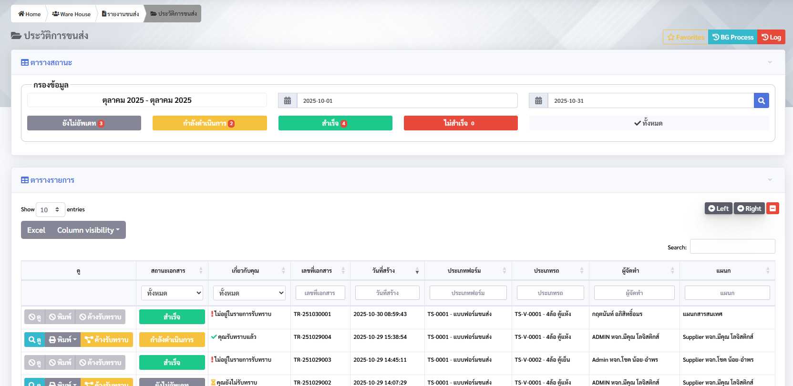
บริษัท เจ้าสัว ฟู้ดส์ อินดัสทรี จำกัด (มหาชน)
บริษัท โฮลซัม ทรี อินเตอร์เนชั่นแนล จำกัด
ขั้นตอนที่ 3: การดูประวัติเอกสาร
3.1 เข้าใช้งานเมนูในแผนก “WARE HOUSE” > เลือกกลุ่มเมนู “รายงานขนส่ง” > เลือกเมนู “ประวัติการขนส่ง”

Slide 15
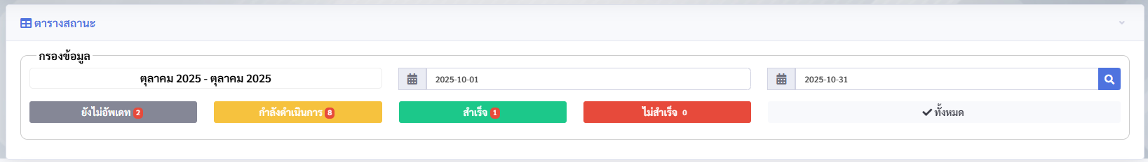
บริษัท เจ้าสัว ฟู้ดส์ อินดัสทรี จำกัด (มหาชน)
บริษัท โฮลซัม ทรี อินเตอร์เนชั่นแนล จำกัด
ขั้นตอนที่ 3: การดูประวัติเอกสาร
3.2 สามารถระยะเวลาที่สร้างเอกสารและสถานะเอกสาร แล้วกดปุ่ม “Search”
*โดยปกติจะ Default ไว้ที่เดือนนั้นๆ*

Slide 16
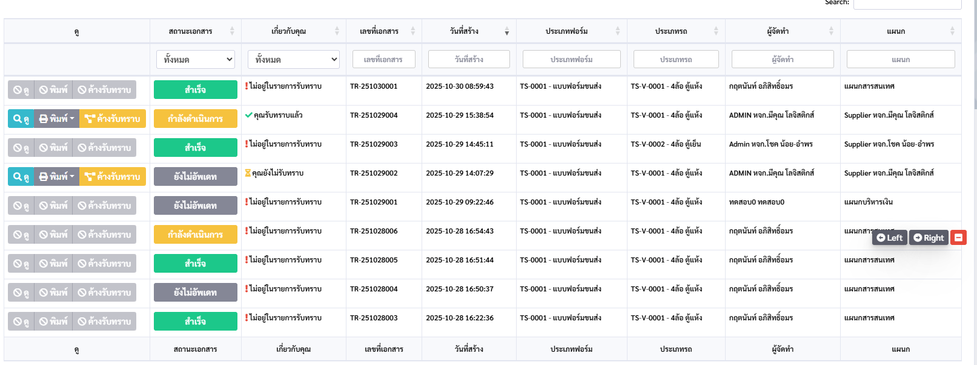
บริษัท เจ้าสัว ฟู้ดส์ อินดัสทรี จำกัด (มหาชน)
บริษัท โฮลซัม ทรี อินเตอร์เนชั่นแนล จำกัด
ขั้นตอนที่ 3: การดูประวัติเอกสาร
3.3 เมื่อกรอกการค้นหาจากด้านบนเสร็จ จะสามารถค้นหาและเรียงรายการต่างได้ที่ ตารางด้านล่าง
คอร์ลัม “เกี่ยวกับคุณ” แสดงรายการที่เราอยู่ใน Flow ผู้อนุมัติของเอกสารนั้นรึป่าว

Slide 17

บริษัท เจ้าสัว ฟู้ดส์ อินดัสทรี จำกัด (มหาชน)
บริษัท โฮลซัม ทรี อินเตอร์เนชั่นแนล จำกัด
ขั้นตอนที่ 3: การดูประวัติเอกสาร
3.4 กด “ดู” เพื่อลิ้งไปยังหน้าเอกสารนั้นๆ

Slide 18
บริษัท เจ้าสัว ฟู้ดส์ อินดัสทรี จำกัด (มหาชน)
บริษัท โฮลซัม ทรี อินเตอร์เนชั่นแนล จำกัด
ขั้นตอนที่ 3: การดูประวัติเอกสาร
3.5 กด “พิมพ์” เพื่อแสดงหน้า PDF นั้นๆ

Slide 19
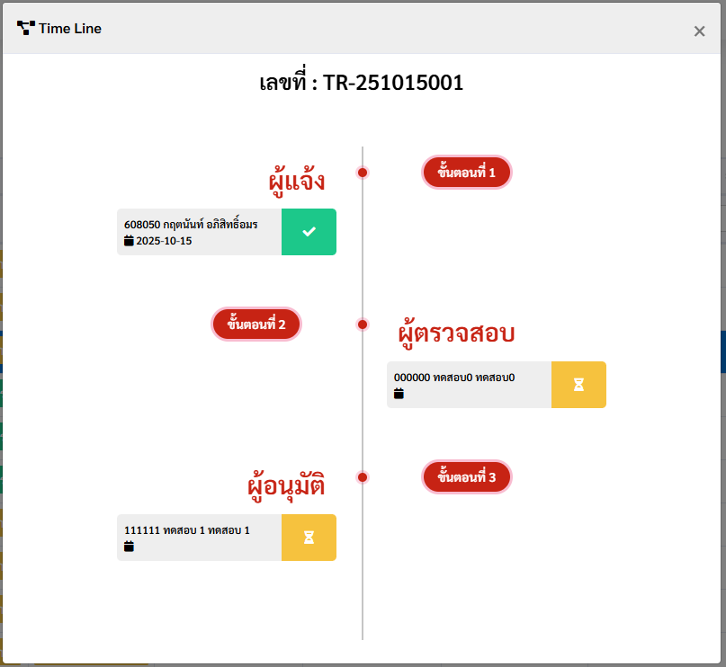
บริษัท เจ้าสัว ฟู้ดส์ อินดัสทรี จำกัด (มหาชน)
บริษัท โฮลซัม ทรี อินเตอร์เนชั่นแนล จำกัด
ขั้นตอนที่ 3: การดูประวัติเอกสาร
3.7 กด “ค้างรับทราบ” เพื่อดูว่าในรายชื่อเรากดรับทราบแล้วรึยัง

